Slide 1

Anatomia di una SELECT
Come si scrive e come la esegue SQL Server
Luca Murzio
Notes:
Gran parte del lavoro quotidiano delle applicazioni è leggere dati. Partiamo da qui

Slide 2
Aggregazione e filtri

Slide 3
Groupby e funzioni di aggregazione
GROUP BY raccoglie le righe in gruppi
le funzioni aggregate calcolano un valore per gruppo.
È il motore di ogni report e analisi.
Funzione | Ignora NULL | Note
COUNT(*) | No | La più veloce. Non legge dati di colonna.
COUNT(colonna) | Sì | Conta solo i non-NULL. Può dare risultato diverso da COUNT(*).
COUNT(DISTINCT c) | Sì | Molto costosa su dataset grandi.
SUM | Sì
AVG | Sì | = SUM/COUNT(col), non SUM/COUNT(*). Differenza se ci sono NULL.
MIN / MAX | Sì

Slide 4
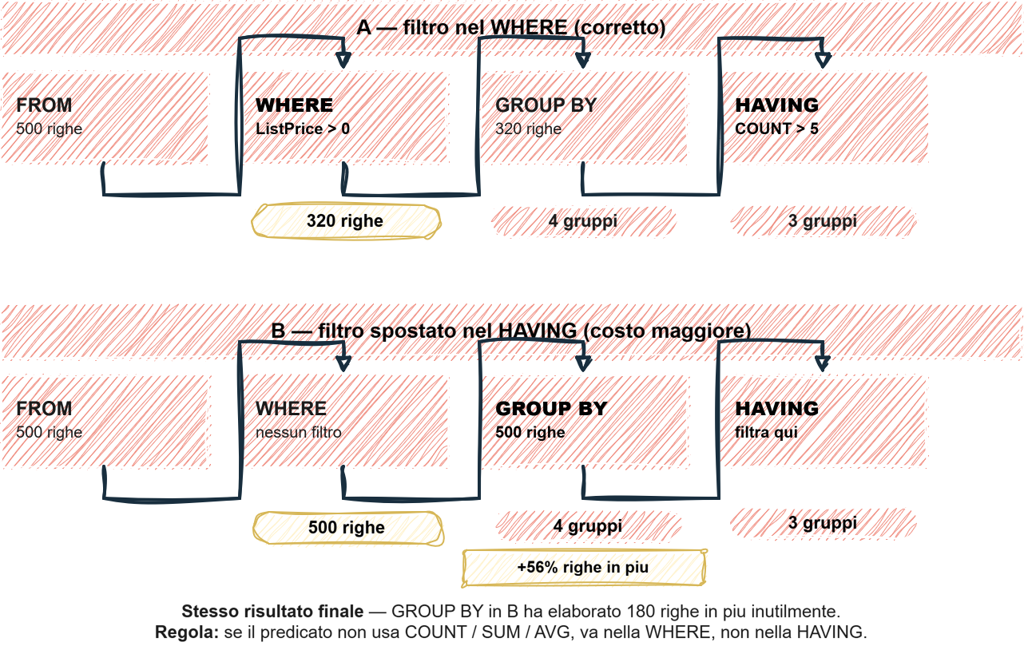
Where vs having
Stessa funzione logica (filtrare), momenti diversi della pipeline, costi molto diversi.
Notes:
Regola pratica: se il predicato non usa una funzione aggregata (COUNT, SUM, AVG...) — mettilo nel WHERE, non nel HAVING.

Slide 5

distinct
DISTINCT rimuove le righe duplicate con tutti i valori uguali
Ha il costo di un ORDER BY sull'intero result set
Può essere usata insieme alla COUNT per non contare i duplicati
Spesso maschera un bug nel JOIN

Slide 6
Espressioni e funzioni

Slide 7

Case when – i campi calcolati a runtime
CASE è l'unico costrutto condizionale inline di SQL.
Restituisce un valore, non un insieme di righe
Può essere usato in:
  SELECT
  WHERE
  ORDER BY
  nelle funzioni aggregate.
-- Forma cercata (searched CASE): condizione booleana per ogni ramo
CASE
WHEN condizione1 THEN valore1
WHEN condizione2 THEN valore2
...
ELSE valore_default -- omettere ELSE equivale a ELSE NULL
END
-- Forma semplice (simple CASE): confronta un'espressione con valori fissi
CASE espressione
WHEN valore1 THEN risultato1
WHEN valore2 THEN risultato2
ELSE risultato_default
END
Notes:
Cortocircuito: SQL Server valuta i rami WHEN in ordine e si ferma al primo match — non evalua i successivi. Metti i casi più frequenti o meno costosi da valutare per primi.

Slide 8
Cast / convert
Le conversioni di tipo sono necessarie ma nascondono insidie
Style | Formato | Esempio
103 | dd/mm/yyyy | 25/12/2013
120 | yyyy-mm-dd hh:mi:ss | 2013-12-25 14:30:00
112 | yyyymmdd | 20131225
23 | yyyy-mm-dd | 2013-12-25
-- CAST: standard SQL, sintassi semplice
CAST(espressione AS tipo_target)
-- CONVERT: T-SQL, aggiunge il parametro style per formattare date/numeri
CONVERT(tipo_target, espressione [, style])
Es. Tipo target per CONVERT con date
Conversione nella where → non SARGable
Notes:
Conversioni implicite: SQL Server converte automaticamente i tipi quando non corrispondono. Il rischio è che la conversione avvenga sul lato della colonna (rendendola non sargable) invece che sul lato del parametro.
Regola: usa sempre il tipo corretto nel parametro di confronto — evita le conversioni implicite.

Slide 9
Funzioni scalari
SQL Server ha centinaia di funzioni built-in.
Le più usate quotidianamente appartengono a tre famiglie.
Applicarle a colonne indicizzate nel WHERE — rompe la sargability.
Date | Stringhe | Numerici
YEAR(colonna) | LEN(colonna) | ROUND(colonna, dec)
MONTH (colonna) | LEFT(colonna, len) | ABS(colonna)
DAY (colonna) | RIGHT(colonna, len)
DATEADD | CHARINDEX
DATEDIFF | REPLACE

Slide 10
Funzioni avanzate e checklist

Slide 11
Window functions
Calcolano un valore per ogni riga in relazione a un insieme di righe vicine (la "finestra")
Vengono calcolate nella fase della SELECT
Sono tra le funzioni più potenti di SQL moderno
Da usare con accortezza su grandi dataset o filtrare prima di applicarle
funzione() OVER (
-- suddivide in gruppi logici
[PARTITION BY colonna1, colonna2, ...]
-- ordine dentro la finestra
[ORDER BY colonna [ASC|DESC]])
Notes:
Memory grant: le window functions richiedono un memory grant calcolato prima dell'esecuzione per mantenere la finestra in memoria. Se la stima è sbagliata (statistiche obsolete, parametri anomali), il grant può essere insufficiente → spill su tempdb. Visibile nel piano come un operatore Window Spool o Sort con il triangolo giallo di warning.

Slide 12
checklist
# | Domanda
1 | Ho indicato solo le colonne necessarie?
2 | I filtri in WHERE applicano funzioni sulle colonne indicizzate? (non sargable)
3 | Ho filtri nel HAVING che potrebbero stare nel WHERE?
4 | Se prevedo grandi volumi ho applicato una logica filtra prima e raggruppa dopo?
5 | Ho ORDER BY dove l'ordine conta? C'è un indice utile?
6 | Il DISTINCT è necessario o maschera un JOIN moltiplicato?
7 | Ho TOP con ORDER BY? Se no, è intenzionale?

Slide 13
Prossima lezione
JOIN E OPERAZIONI INSIEMISTICHE

